Slide 1
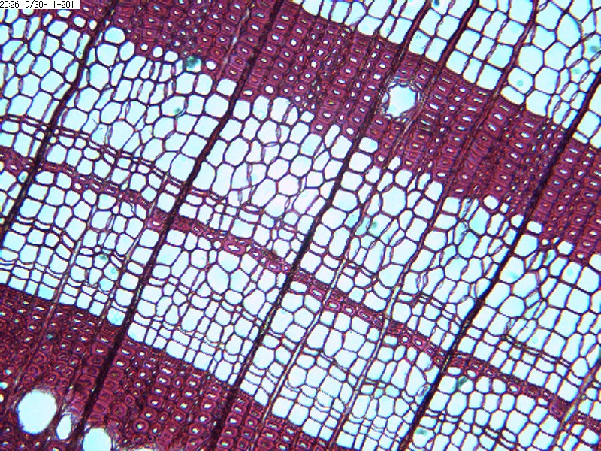
木材及び木質材料学
第1回 導入
木材の性質を
根拠から説明する
観察・計算・材料選択を、技術科の授業へ
樹木の構造と、水分・方向・加工の関係から考える
木材及び木質材料学 第1回
1
Notes:
参考資料
出典：
出典：Forest Products Laboratory (2021), Wood Handbook, Chapter 3. https://research.fs.usda.gov/treesearch/62242
図版について：図版再利用元：樹木の構造.pptx 9枚目。元資料の原図出典と公開利用条件は未確定。オンデマンド公開前に確認し、必要なら差し替える。

Slide 2
身近な木製品の、どこを見るか
棚板は、なぜこの向き・厚さなのか
机の天板は、木目が見えたら無垢材なのか
木の扉は、季節によって動き方が変わるのか
その説明を、中学生にどのような観察で確かめさせるか
まず1つ選び、「見えたこと」と「そう考えた理由」を分けて書く
木材及び木質材料学 第1回
2
Notes:
参考資料
出典：
出典：文部科学省 中学校学習指導要領（平成29年告示）解説 技術・家庭編、第2章 技術分野 A 材料と加工の技術。https://www.mext.go.jp/component/a_menu/education/micro_detail/__icsFiles/afieldfile/2019/03/18/1387018_009.pdf

Slide 3
この講義で身に付けること
多孔質・異方性から、木材の性質を説明する
密度・水分・強度・変形を、条件をそろえて扱う
繊維の向きや使用条件から、加工・接合を考える
観察や製作を通して理解できる、技術科の授業を考える
知っている用語の数だけでなく、理由を説明できることを目指す
木材及び木質材料学 第1回
3
Notes:
参考資料
出典：
出典：文部科学省 中学校学習指導要領（平成29年告示）解説 技術・家庭編、第2章 技術分野 A 材料と加工の技術。https://www.mext.go.jp/component/a_menu/education/micro_detail/__icsFiles/afieldfile/2019/03/18/1387018_009.pdf

Slide 4
関連する3つの講義
講義 | 中心になる問い
工業材料概論 | 材料をどう比べ、力と変形をどう扱うか
木材及び木質材料学 | 木材と木質材料の性能は、どの構造・製法から生じるか
生物育成 | 樹木はどう育ち、環境・資源とどう関わるか
木質材料の製法・配向・利用条件は、この講義で詳しく扱う
木材及び木質材料学 第1回
4
Notes:
参考資料
出典：

Slide 5
15回でたどる流れ
回 | 主題 | 深める関係
1～2 | 外観・節・組織・年輪 | 構造と材質への問い
3～4 | 超微細構造・主要成分 | 細胞壁の配向と成分
5～6 | 木材の強度と異方性 | 方向・欠点・試験条件
7～10 | 密度・水分・寸法変化・生物劣化 | 構造と水、使用環境
11～14 | 合板・ボード類・集成材・CLT等 | 要素・配向・製法と性能
15 | 材料選択と技術科の授業 | 根拠を統合して説明
木質材料の詳説は本講義へ。工業材料概論は概要と他材料比較を中心に
木材及び木質材料学 第1回
5
Notes:
参考資料
出典：

Slide 6
中学校の学習と本講義
中学校：材料の特性・加工法と、部材や構造を丈夫にする工夫を学ぶ
本講義：木材の多孔質・異方性・水分から、その理由を説明する
細胞壁やMFAの詳説は、教える根拠を深めるための学習
材料を選び、製作し、評価・改善する活動へ、科学的な根拠を結び付ける
教科書の接点：材料の特性と加工／丈夫な部材・構造／問題解決
木材及び木質材料学 第1回
6
Notes:
参考資料
https://www.mext.go.jp/component/a_menu/education/micro_detail/__icsFiles/afieldfile/2019/03/18/1387018_009.pdf
https://ten.tokyo-shoseki.co.jp/text/chu/gijutsu/download/documents/R7gijutsu_keikaku.pdf
https://www.kairyudo.co.jp/contents/04_shiryo/nenkei/chu/data/r7chu-gi_hyokakijun.pdf
https://www.kyoiku-tosho.co.jp/wp/wp-content/uploads/2024/04/G_R7kaisetu.pdf
Wood Handbook 2021 第3章 https://research.fs.usda.gov/treesearch/62242
Wood Handbook 2021 第4章 https://research.fs.usda.gov/treesearch/62243
Wood Handbook 2021 第5章 https://research.fs.usda.gov/treesearch/62244
https://db.ffpri.go.jp/WoodDB/

Slide 7
観察と説明の記録
例：同じ厚さの二つの板を比べ、一方だけ大きくたわんだ
記録：樹種、繊維の向き、支点間距離、荷重、含水状態
説明：材料の弾性率と、長さ・断面の効果を分けて考える
再検討：比較条件をそろえ、同じ試料でもう一度確かめる
木材及び木質材料学 第1回
7
Notes:
参考資料
Wood Handbook 2021 第3章 https://research.fs.usda.gov/treesearch/62242
Wood Handbook 2021 第4章 https://research.fs.usda.gov/treesearch/62243
Wood Handbook 2021 第5章 https://research.fs.usda.gov/treesearch/62244
https://db.ffpri.go.jp/WoodDB/
https://www.mext.go.jp/component/a_menu/education/micro_detail/__icsFiles/afieldfile/2019/03/18/1387018_009.pdf
https://ten.tokyo-shoseki.co.jp/text/chu/gijutsu/download/documents/R7gijutsu_keikaku.pdf

Slide 8
木材についての予想を確かめる
① 木材の性質は、どの方向でも同じである
② 同じ樹種名なら、密度も強度も同じ値である
③ 含水率は、100％を超えることはない
④ 木目のある天板は、必ず無垢材である
正しい／誤り／条件による、を選び、根拠も1行書く
木材及び木質材料学 第1回
8
Notes:
参考資料
出典：
出典：Forest Products Laboratory (2021), Wood Handbook, Chapter 3. https://research.fs.usda.gov/treesearch/62242
Glass and Zelinka (2021), Wood Handbook, Chapter 4. https://research.fs.usda.gov/treesearch/62243
Senalik and Farber (2021), Wood Handbook, Chapter 5. https://research.fs.usda.gov/treesearch/62244
Stark and Cai (2021), Wood Handbook, Chapter 11. https://research.fs.usda.gov/treesearch/62258

Slide 9
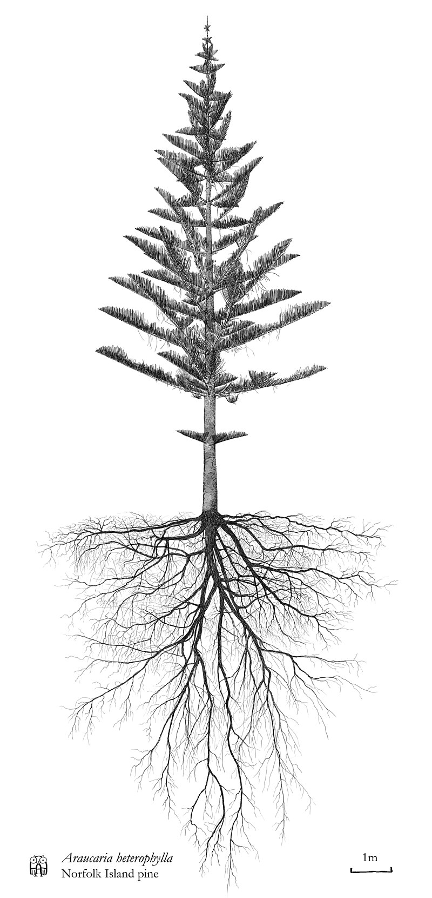
樹木と木材
樹木は、多年にわたり地上部に木化した幹や枝を保つ植物
本講義では、典型的な針葉樹と広葉樹の二次木部を中心に扱う
樹冠の葉は光合成、幹・枝は支持と輸送、根は吸水と支持を担う
木材は、樹木の生活を支えた構造を材料として利用するもの
樹冠・幹・根系
木材及び木質材料学 第1回
9
Notes:
参考資料
Wood Handbook 2021 第3章 https://research.fs.usda.gov/treesearch/62242
Wood Handbook 2021 第4章 https://research.fs.usda.gov/treesearch/62243
Wood Handbook 2021 第5章 https://research.fs.usda.gov/treesearch/62244
https://db.ffpri.go.jp/WoodDB/
https://www.mext.go.jp/component/a_menu/education/micro_detail/__icsFiles/afieldfile/2019/03/18/1387018_009.pdf
https://ten.tokyo-shoseki.co.jp/text/chu/gijutsu/download/documents/R7gijutsu_keikaku.pdf

Slide 10
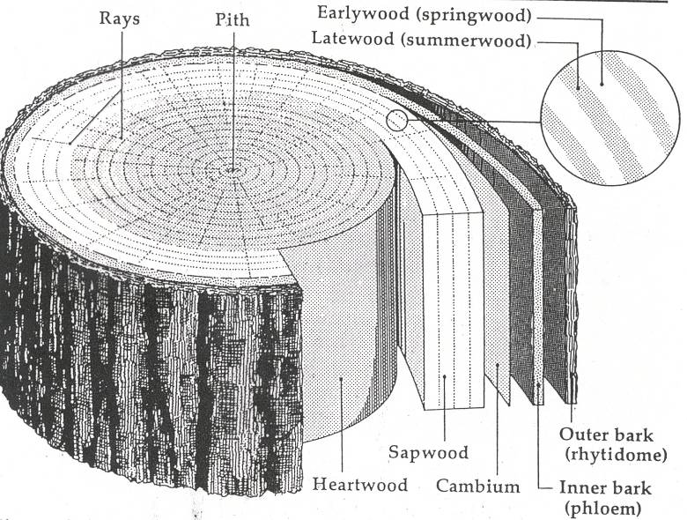
樹木の中で、木材は何をしているか
樹体を支える
水を通す
物質を蓄える
働きを支える構造が
材料の性質にも関わる
木材及び木質材料学 第1回
10
Notes:
参考資料
出典：
出典：Forest Products Laboratory (2021), Wood Handbook, Chapter 3. https://research.fs.usda.gov/treesearch/62242
図版について：図版再利用元：樹木の構造.pptx 7枚目。元資料の原図出典と公開利用条件は未確定。オンデマンド公開前に確認し、必要なら差し替える。

Slide 11
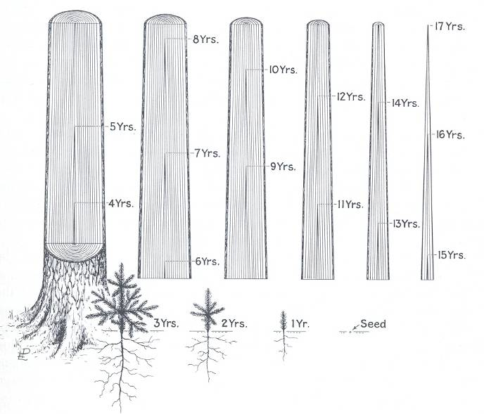
一次成長と二次成長
一次成長：茎や根の先端側で伸長し、新しい葉や枝を展開する
二次成長：維管束形成層の活動で幹・枝・根が太くなる
一次成長でできた部分へ、後から二次木部が外側に積み重なる
幹に付いた同じ位置の印が、木の成長で上へ移るわけではない
伸長と肥大を重ねて見る
木材及び木質材料学 第1回
11
Notes:
参考資料
Wood Handbook 2021 第3章 https://research.fs.usda.gov/treesearch/62242
Wood Handbook 2021 第4章 https://research.fs.usda.gov/treesearch/62243
Wood Handbook 2021 第5章 https://research.fs.usda.gov/treesearch/62244
https://db.ffpri.go.jp/WoodDB/
https://www.mext.go.jp/component/a_menu/education/micro_detail/__icsFiles/afieldfile/2019/03/18/1387018_009.pdf
https://ten.tokyo-shoseki.co.jp/text/chu/gijutsu/download/documents/R7gijutsu_keikaku.pdf

Slide 12
形成層から、新しい木部がつくられる
外側 ← 師部｜形成層｜木部 → 内側
形成層の分裂によって、幹は太くなる
木部の細胞は、形と働きが一様ではない
成長の変化は、断面に帯状の構造として残る
成長輪が1年に1つ形成される場合に「年輪」と呼ぶ
木材及び木質材料学 第1回
12
Notes:
参考資料
出典：
出典：Forest Products Laboratory (2021), Wood Handbook, Chapter 3. https://research.fs.usda.gov/treesearch/62242

Slide 13
辺材と心材
形成層の内側にある木部が木材。新しい木部は既存木部の外側へ加わる
辺材：幹の外寄り。通水と、生きた柔細胞による貯蔵などを担う
心材：内寄り。通水しなくなり、抽出成分の蓄積などが進んだ部分
心材化で細胞壁が全面的に厚くなるわけではない。耐久性にも樹種差がある
髄・心材・辺材・形成層・師部
木材及び木質材料学 第1回
13
Notes:
参考資料
Wood Handbook 2021 第3章 https://research.fs.usda.gov/treesearch/62242
Wood Handbook 2021 第4章 https://research.fs.usda.gov/treesearch/62243
Wood Handbook 2021 第5章 https://research.fs.usda.gov/treesearch/62244
https://db.ffpri.go.jp/WoodDB/
https://www.mext.go.jp/component/a_menu/education/micro_detail/__icsFiles/afieldfile/2019/03/18/1387018_009.pdf
https://ten.tokyo-shoseki.co.jp/text/chu/gijutsu/download/documents/R7gijutsu_keikaku.pdf

Slide 14

三方向と三断面を区別する
方向の名称
L | 繊維方向 (longitudinal)
R | 放射方向 (radial)
T | 接線方向 (tangential)
T方向は案外、難しい
R
断面の名称
RT | 木口面（横）
LR | 柾目面（縦）
LT | 板目面（縦）
L
T
木口面は横断面
柾目面と板目面は、どちらも縦断面
スギ（Cryptomeria japonica）（森林総合研究所・日本産木材データベース）
これは？
いずれもT方向
木材及び木質材料学 第1回
14
Notes:
参考資料
出典：
出典：Forest Products Laboratory (2021), Wood Handbook, Chapter 3. https://research.fs.usda.gov/treesearch/62242
スギSEM画像：森林総合研究所 日本産木材データベース。スライド内リンク https://db.ffpri.go.jp/WoodDB/JWDB_SEM/detailB2_SEM.php?-action=browse&-recid=201223

Slide 15
観察：木片に、方向と面の名前を付ける
① 繊維に沿う方向 L を、矢印で描く
② 木口面で、R と T の向きを示す
③ 木口面・柾目面・板目面を、図に書き入れる
④ 見えた模様と、切る面の関係を説明する
L・R・TとRT・LR・LTを、木片の同じ位置に記入する
木材及び木質材料学 第1回
15
Notes:
参考資料
出典：
出典：Forest Products Laboratory (2021), Wood Handbook, Chapter 3. https://research.fs.usda.gov/treesearch/62242

Slide 16


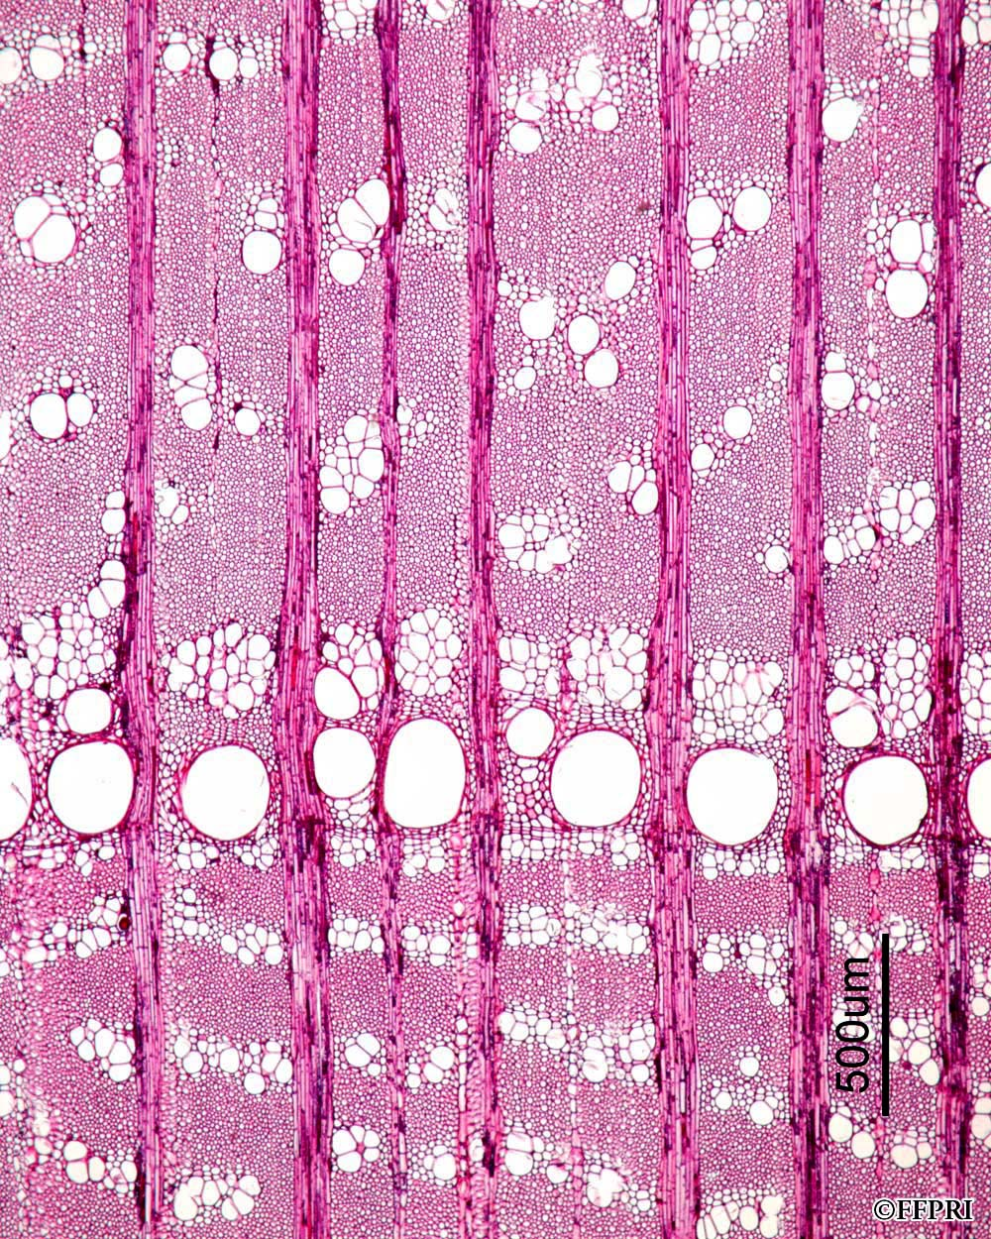
木口面の組織は、樹種群によって違う
針葉樹材
広葉樹材・散孔材
広葉樹材・環孔材
カラマツ (Larix kaempferi)
ブナ (Fagus crenata)
ケヤキ (Zelkova serrata)
木材及び木質材料学 第1回
森林総合研究所・日本産木材データベース
16
Notes:
参考資料
出典：
出典：Forest Products Laboratory (2021), Wood Handbook, Chapter 3. https://research.fs.usda.gov/treesearch/62242
画像：森林総合研究所 日本産木材データベース。カラマツ https://db.ffpri.go.jp/WoodDB/JWDB_OM/detailB1_OM.php?-action=browse&-recid=340901
ブナ https://db.ffpri.go.jp/WoodDB/JWDB_OM/detailB1_OM.php?-action=browse&-recid=340329
ケヤキ https://db.ffpri.go.jp/WoodDB/JWDB_OM/detailB1_OM.php?-action=browse&-recid=338751

Slide 17
節・目切れ・割れを、外観から観察する
節：枝の跡。周囲では繊維の向きも変わる
目切れ：材の軸と、繊維の方向がずれる
割れ：位置・向き・深さを確かめる
用途と荷重を決めて、利用上の影響を考える
見える特徴を記録し、強度への影響は後の回で確かめる
木材及び木質材料学 第1回
17
Notes:
参考資料
出典：
出典：Forest Products Laboratory (2021), Wood Handbook, Chapter 3. https://research.fs.usda.gov/treesearch/62242
Senalik and Farber (2021), Wood Handbook, Chapter 5. https://research.fs.usda.gov/treesearch/62244

Slide 18
節の周囲では、繊維の向きが変わる
繊維の向きがそろう部分
節の周囲の例
主な繊維の方向を、矢印で描こう
節のある位置・大きさ・荷重方向で、利用上の影響は変わる
木材及び木質材料学 第1回
18
Notes:
参考資料
出典：
出典：Senalik and Farber (2021), Wood Handbook, Chapter 5. https://research.fs.usda.gov/treesearch/62244

Slide 19
多孔質・異方性から、材質を考える
壁と空隙の割合は、密度とどう関わるか
細胞の配列は、方向別の強度とどう関わるか
切る・削る・接合する向きは、どこを見て決めるか
年輪や節の観察を、加工・使い方の説明へ結ぶ
構造から予想し、同じ条件のデータと観察で確かめる
木材及び木質材料学 第1回
19
Notes:
参考資料
出典：
出典：Forest Products Laboratory (2021), Wood Handbook, Chapter 3. https://research.fs.usda.gov/treesearch/62242
Senalik and Farber (2021), Wood Handbook, Chapter 5. https://research.fs.usda.gov/treesearch/62244

Slide 20
復習：ばねのフックの法則
F = kx
F：ばねを引く力 / N
x：元の長さからの伸び / mm
k：ばね定数 / (N/mm)
伸びに比例して、必要な力が増す
x = F/k
同じ力なら、k が大きいほど伸びは小さい
木材及び木質材料学 第1回
20
Notes:
参考資料
Wood Handbook 2021 第5章 https://research.fs.usda.gov/treesearch/62244
Wood Handbook 2021 第9章 式(9–1)・(9–2)、表9–1、図9–3 https://research.fs.usda.gov/treesearch/62251

Slide 21
復習：棒の変形とヤング率 E
応力 σ = F/A
ひずみ ε = Δl/l
フックの法則 σ = Eε
F/A = E(Δl/l)
Δl = Fl/(EA)
棒全体のばね定数は k = EA/l
E：同じ応力に対する、変形しにくさ
単位は MPa（= N/mm²）
木材及び木質材料学 第1回
21
Notes:
参考資料
Wood Handbook 2021 第5章 https://research.fs.usda.gov/treesearch/62244
Wood Handbook 2021 第9章 式(9–1)・(9–2)、表9–1、図9–3 https://research.fs.usda.gov/treesearch/62251

Slide 22
同じ断面積の棚板：高さを変えると？
同じ材料・同じ長さ・同じ荷重・同じ支え方
幅40 mm、高さ10 mm
幅20 mm、高さ20 mm
断面積は、どちらも400 mm²。たわみは同じだろうか？
断面の水平な図心軸について比べる。E が同じという仮定も確認する
木材及び木質材料学 第1回
22
Notes:
参考資料
出典：
出典：Senalik and Farber (2021), Wood Handbook, Chapter 5. https://research.fs.usda.gov/treesearch/62244
参考：MIT, Unit M4.4 Simple Beam Theory. https://web.mit.edu/16.unified/www/archives2006-2007/SPRING/materials/Lectures/M4%204-Unified07.pdf

Slide 23
単純支持ばりの中央たわみ
中央に力 F を加える。δ は中央が下がる量
F
h
δ
b
L：支点間距離
I = bh³/12 = Ah²/12
δ = FL³/(48EI)
F：N、L：mm、E：N/mm²、I：mm⁴ → δ：mm
同じ断面積 A で高さ2倍なら、I は4倍、δ は1/4
単純支持・一定断面・小さな変形の弾性範囲
木材及び木質材料学 第1回
23
Notes:
参考資料
Wood Handbook 2021 第5章 https://research.fs.usda.gov/treesearch/62244
Wood Handbook 2021 第9章 式(9–1)・(9–2)、表9–1、図9–3 https://research.fs.usda.gov/treesearch/62251

Slide 24
同じ断面積で比べる、荷重とたわみ
計算条件：E = 10,000 MPa、L = 600 mm、中央集中荷重・単純支持
F = 20 N のとき
b × h mm | I mm⁴ | δ mm
40 × 10 | 3.33×10³ | 2.700
20 × 20 | 1.33×10⁴ | 0.675
I が4倍なので
たわみは 1/4
δ は F に比例。傾きは L³/(48EI)
木材及び木質材料学 第1回
24
Notes:
参考資料
Wood Handbook 2021 第5章 https://research.fs.usda.gov/treesearch/62244
Wood Handbook 2021 第9章 式(9–1)・(9–2)、表9–1、図9–3 https://research.fs.usda.gov/treesearch/62251

Slide 25
支点間距離と E による、たわみの変化
共通条件：F = 20 N、幅40 mm × 高さ10 mm、中央集中荷重・単純支持
E = 10,000 MPa で、L を変える
L = 600 mm で、E を変える
δ ∝ L³ L を2倍にすると8倍
δ ∝ 1/E E を2倍にすると1/2
木材及び木質材料学 第1回
25
Notes:
参考資料
Wood Handbook 2021 第5章 https://research.fs.usda.gov/treesearch/62244
Wood Handbook 2021 第9章 式(9–1)・(9–2)、表9–1、図9–3 https://research.fs.usda.gov/treesearch/62251

Slide 26
E・強度・硬さは、同じ量ではない
比べたいこと | 確かめる量・条件
変形しにくいか | E、部材の長さ・断面・支え方
破壊等に耐えられるか | 強度と作用する応力、評価条件
表面がへこみにくいか | 硬さの試験方法と方向
木材では、方向・水分・欠点も比較条件になる
木材及び木質材料学 第1回
26
Notes:
参考資料
出典：
出典：Senalik and Farber (2021), Wood Handbook, Chapter 5. https://research.fs.usda.gov/treesearch/62244

Slide 27
木質材料は、木を組み直した材料
材料の例 | 主な構成要素 | 見るポイント
合板 | 単板 | 繊維方向の重ね方
LVL・集成材 | 単板・ひき板 | 要素と配向、接着の条件
繊維板・パーティクルボード | 繊維・小片 | 要素の大きさと製法
表面の木目だけで決めず、断面・製法・使用条件も調べる
木材及び木質材料学 第1回
27
Notes:
参考資料
出典：
出典：Stark and Cai (2021), Wood Handbook, Chapter 11. https://research.fs.usda.gov/treesearch/62258

Slide 28
材料選択：教室用の小物棚を考える
候補：無垢材／合板／繊維板
① どんな使用条件を、先に決める必要があるか
② 材料選びのために、どんな性質・データを調べたいか
③ 今の選択と、その理由を記録する
「よい材料」を一つ決めるのでなく、用途に合う理由を説明する
木材及び木質材料学 第1回
28
Notes:
参考資料
出典：
出典：文部科学省 中学校学習指導要領（平成29年告示）解説 技術・家庭編、第2章 技術分野 A 材料と加工の技術。https://www.mext.go.jp/component/a_menu/education/micro_detail/__icsFiles/afieldfile/2019/03/18/1387018_009.pdf
Stark and Cai (2021), Wood Handbook, Chapter 11. https://research.fs.usda.gov/treesearch/62258

Slide 29
木材利用を、資源と環境から考える
どこで育ち、どう生産・加工されたか
どれくらい使い、どう手入れするか
使い終わったあと、どう再利用・処理するか
同じ機能と使用期間で、比較できているか
材料名だけで結論を出さず、生産から使用後までの条件を見る
木材及び木質材料学 第1回
29
Notes:
参考資料
出典：
出典：Brashaw and Bergman (2021), Wood Handbook, Chapter 1. https://research.fs.usda.gov/treesearch/62241
文部科学省 中学校学習指導要領（平成29年告示）解説 技術・家庭編、第2章 技術分野 A 材料と加工の技術。https://www.mext.go.jp/component/a_menu/education/micro_detail/__icsFiles/afieldfile/2019/03/18/1387018_009.pdf

Slide 30
今日の確認と、次回への問い
① 三方向と三断面を、図で区別して説明する
② 節の周囲で、何を観察すればよいか述べる
③ 同じ断面積でも、棚板のたわみが違う理由を述べる
④ 最初の予想から変わった説明を、1つ書く
次回：樹木の成長と断面の構造を、観察で確かめる
木材及び木質材料学 第1回
30
Notes:
参考資料
出典：
出典：Forest Products Laboratory (2021), Wood Handbook, Chapter 3. https://research.fs.usda.gov/treesearch/62242
Senalik and Farber (2021), Wood Handbook, Chapter 5. https://research.fs.usda.gov/treesearch/62244

Slide 31
参考資料と読み進め方
Wood Handbook 2021 第3章
https://research.fs.usda.gov/treesearch/62242
Wood Handbook 2021 第4章
https://research.fs.usda.gov/treesearch/62243
Wood Handbook 2021 第5章
https://research.fs.usda.gov/treesearch/62244
森林総合研究所 日本産木材データベース
https://db.ffpri.go.jp/WoodDB/
講義で扱った図・式・用語に該当する節を参照し、出典箇所を記録する
木材及び木質材料学 第1回
31
Notes:
参考資料
Wood Handbook 2021 第3章 https://research.fs.usda.gov/treesearch/62242
Wood Handbook 2021 第4章 https://research.fs.usda.gov/treesearch/62243
Wood Handbook 2021 第5章 https://research.fs.usda.gov/treesearch/62244
https://db.ffpri.go.jp/WoodDB/

Slide 32
参考資料と調べ学習
城南SSH講義資料 2022年 18～22枚目 樹木の構造と成長
学習指導要領解説 A 材料と加工の技術
https://www.mext.go.jp/component/a_menu/education/micro_detail/__icsFiles/afieldfile/2019/03/18/1387018_009.pdf
東京書籍 R7年間指導計画 PDF3～5頁
https://ten.tokyo-shoseki.co.jp/text/chu/gijutsu/download/documents/R7gijutsu_keikaku.pdf
講義で扱った図・式・用語に該当する節を参照し、出典箇所を記録する
木材及び木質材料学 第1回
32
Notes:
参考資料
https://www.mext.go.jp/component/a_menu/education/micro_detail/__icsFiles/afieldfile/2019/03/18/1387018_009.pdf
https://ten.tokyo-shoseki.co.jp/text/chu/gijutsu/download/documents/R7gijutsu_keikaku.pdf

